Slide 1
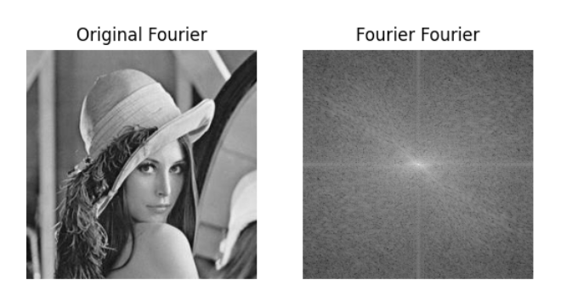
Fourier Transformation
对于Lena来说，这张图中元素较多，便捷信息比较明显，所以高频信息会比较多

Slide 2
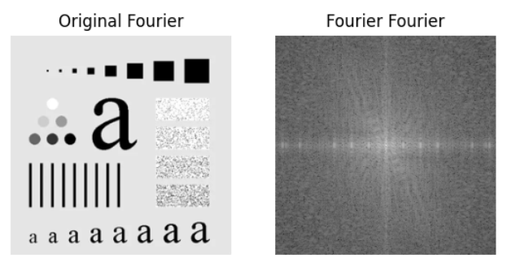
Fourier Transformation
对于sample图来看，在傅立叶变换以后的图像得到的信息，横向的中线要比第一个图更明显，原理在于傅立叶
频谱图是进行中心化以后的，所以中线表示的是把原图无限次延伸得到的图像和图像边界之间的频率变化关系
中间时域图上的效果越明显，在频域上表现的就是相对比较亮

Slide 3
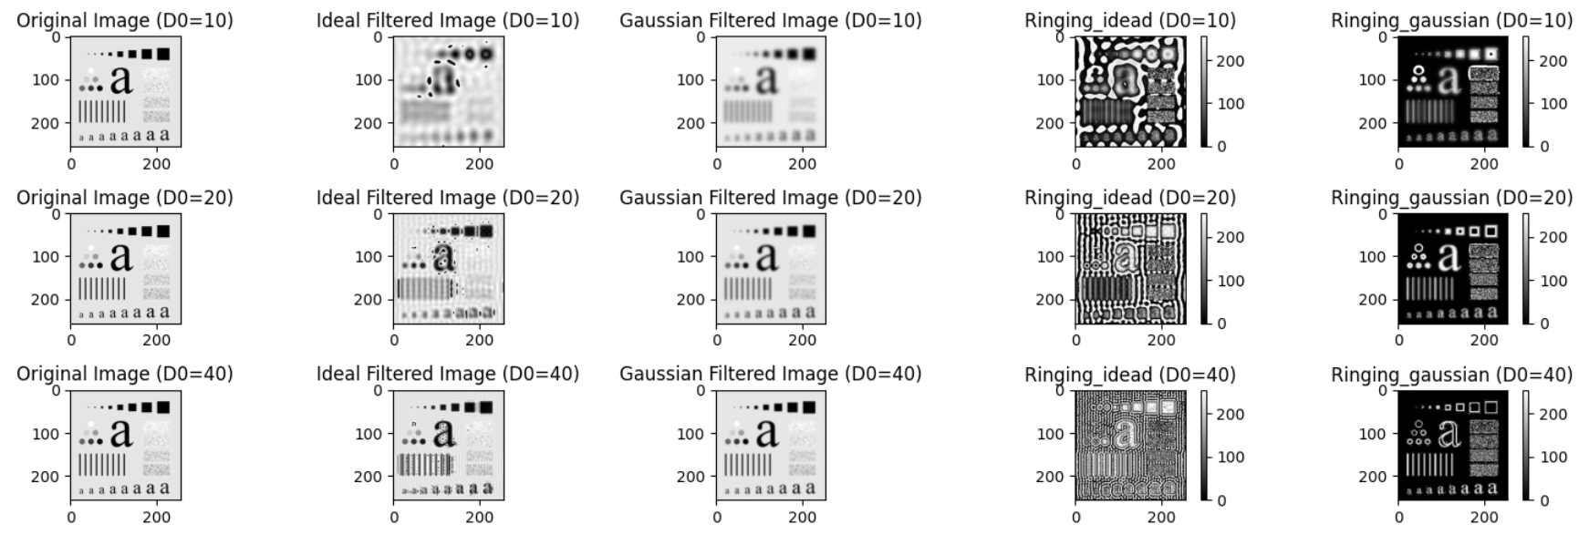
Lowpass Filtering
第一列是原图，第二列是经过理想均匀低通滤波后的处理结果，第二列是经过高斯低通滤波处理后的结果，第四列
是将第二列和三列相减后的结果，从上到下是截止频率依次增大的结果，并且我们知道高频的部分是图像的细节，
那么如果截止频率越大，则保留的细节越多，相反截止频率越小，那么就会有更多的细节被过滤了，所以图像会更
模糊，且ringing现象会更明显。高斯函数的平滑性使其在频域中具有渐进性质，因此能够有效地降低高频噪声，同
时保持图像中的细节。

